Slide 1
2026
로망스투어 ERP리뉴얼_검토사항 4차(2026.1.23.)
Document Version
Last Updated
Organization
Auther
0.1
2025.1.23
경영기획팀
임수민

Slide 2
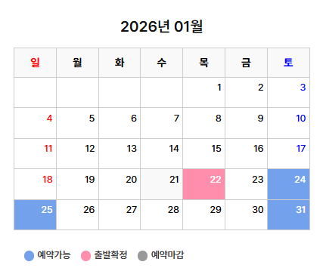
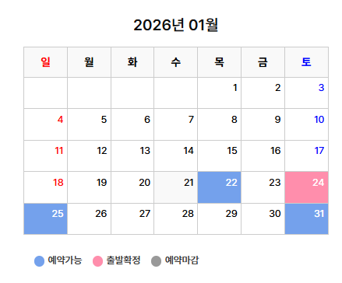
고객예약 프론트페이지 날짜선택
상품페이지 > 날짜 선택
검수자 :임수민 검수날짜 : 2026.1.20
기능 여부 검토사항
1. 날짜 클릭시 분홍색 파란색 표기 색이 바뀜 2. 날짜 클릭시 checked 표기를, 분홍색이 아니라 검정색에 opacity 주고. 진한색으로 누른 표기로 하는 것은 어떤지- 가능하면 누른날짜 표기해주세요. 선택된 날짜가 분홍색으로바뀌는건 헷갈립니다 +테두리는 회색이 아니라 기존 로망스투어 홈페이지처럼 선택칸 근처를 검정 테두리로 3. 지난 출발일도 예약마감 - 회색처리
2차 개발 또는 유지보수시 요청해주세요
(디자인 변경은 불가능합니다. 여러 번 이야기 한 내용입니다.)

Slide 3
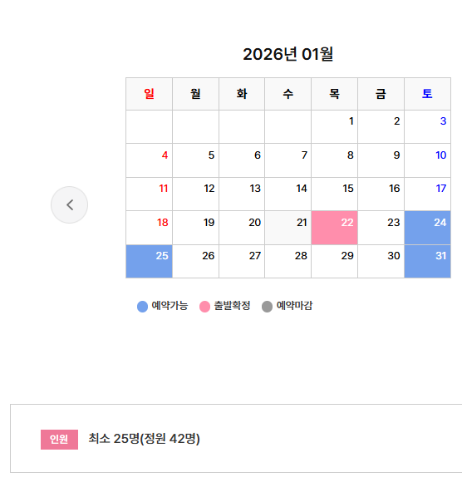
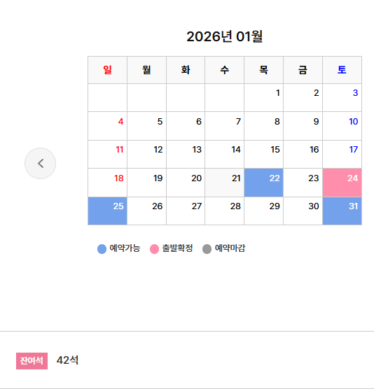

고객예약 프론트페이지 날짜선택
상품페이지 > 잔여좌석 표기
검수자 :임수민 검수날짜 : 2026.1.20
기능 여부 검토사항
1. 미선택시, 잔여석과 정원이 뜨는데 선택시 잔여석만 남음. 기존 로망스투어 표기대로 [잔여석 최소출발인원 및 정원 ]복원 요망 2. 예약건이 들어와서 실제 잔여석이 줄어들어야 하는데 잔여석 숫자가 변하지 않음 : 잔여석 숫자 나오게 해주세요.
처리완료 (26.01.26)

Slide 4
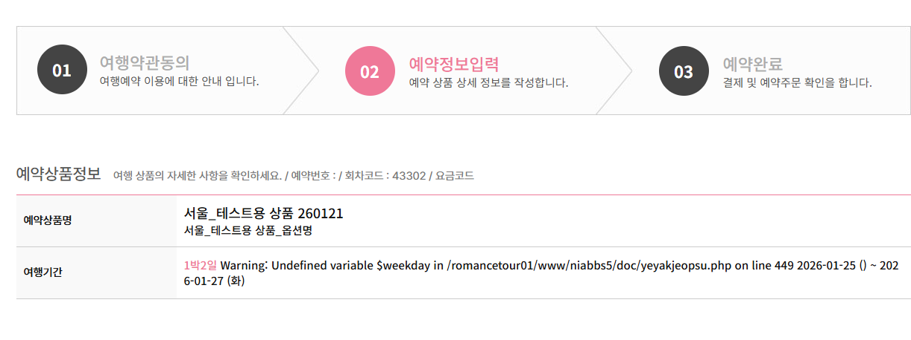
고객예약 프론트페이지 날짜선택
상품페이지 > 날짜 선택 > 비회원 예약
검수자 :임수민 검수날짜 : 2026.1.20
기능 여부 검토사항
1. 테스트 상품 1/25 누르고 예약신청하니 이런 에러 뜹니다
처리완료 (26.01.26)

Slide 5
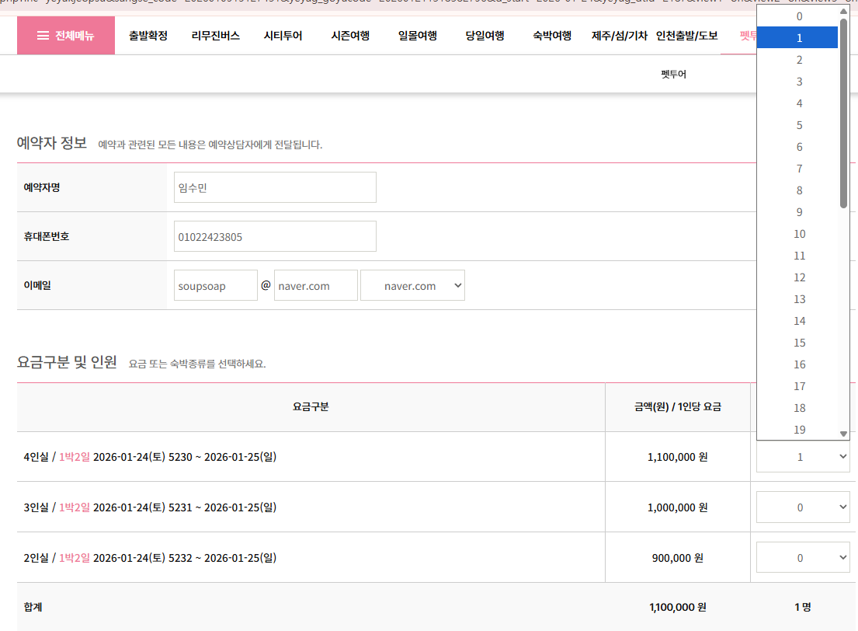
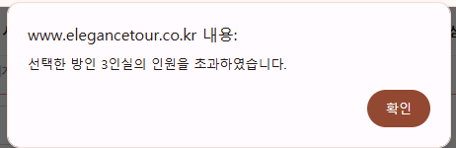
고객예약 프론트페이지 날짜선택
상품페이지 > 날짜 선택 > 예약정보입력 > 객실 옵션 인원 선택
검수자 :임수민 검수날짜 : 2026.1.20
기능 여부 검토사항
1. 6명의 단체 예약을 한명이 총대매고 혼자 진행할 수도 있기 때문에, 3인실 방의 제한인원이 3인건 조금 이상한 거 같습니다. 기존 로망스투어 홈페이지는 3인실을 9명 인원으로 예약할 수 있고, 그럼 3인실 3개를 배정하면 되기 때문에 인원초과 부분 처리는 제거해주세요 (원래 로망스투어 예약처럼 해주세요) - 그러나 현행처럼 예약가능 잔여 인원 수만큼만 제한해서(좌석 미배정 예약건 포함) 선택가능 인원 범위를 제한하는 것은 너무 좋은 거 같습니다. 이 부분은 유지 부탁드립니다!!!
처리 확인완료 01.23

Slide 6
고객예약 프론트페이지 날짜선택
상품페이지 > 날짜 선택 > 예약정보입력
검수자 :임수민 검수날짜 : 2026.1.20
기능 여부 검토사항
1. 인원선택시 선택스크롤리스트가 위에 뜰때도 있는데(화면 위치에 따라) 무조건 선택칸에서 바로 밑 아래방향으로 바꿔주세요
불가능합니다.
해당 사항은 브라우저의 기본 형태입니다.

Slide 7
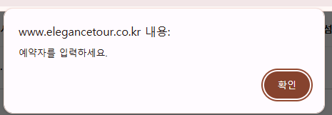
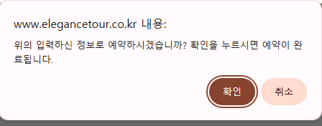
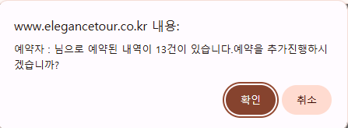
고객예약 프론트페이지 날짜선택
상품페이지 > 날짜 선택 > 예약정보입력 > 입력건 누락시
검수자 :임수민 검수날짜 : 2026.1.20
기능 여부 검토사항
미입력 가이드라인- 입력하지 않는 칸이 있는데 [예약이 그대로 진행됩니다] 확인해주세요. 예약코드 : 202601220921109235 확인해보세요 아무것도 입력하지 않았는데 주문됩니다. 이 부분은 예약자를 입력하세요 하고 확인을 누르면 다음 진행으로 넘어가지 않게, 분기문 처리를 해주세요. *기존 로망스투어 팝업순서 바꿔주신건 너무 좋은 거 같습니다. 그부분 감사합니다. + 예약자 이름으로 예약된 내역확인은 비회원 어떻게 조회하는건가요? 이 확인 알람은 없애주세요
처리완료 (26.01.26)
기존 로망스투어와 동일한 형태입니다.
수정을 원하시면 2차개발이나 유지보수시 요청하세요

Slide 8
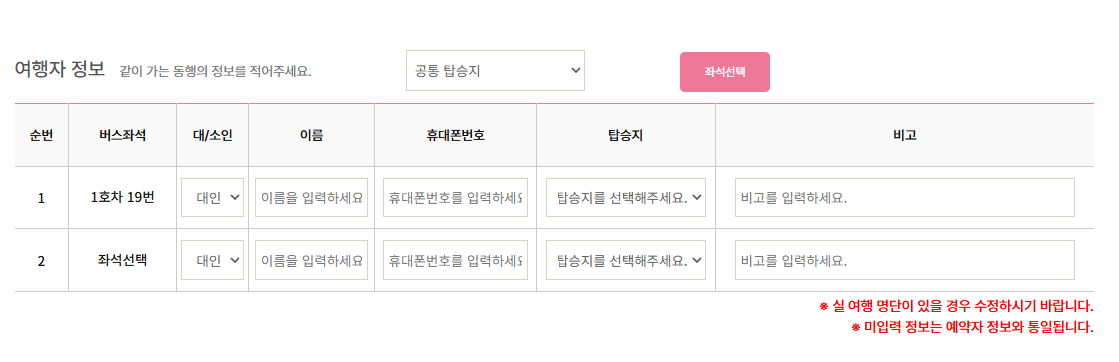
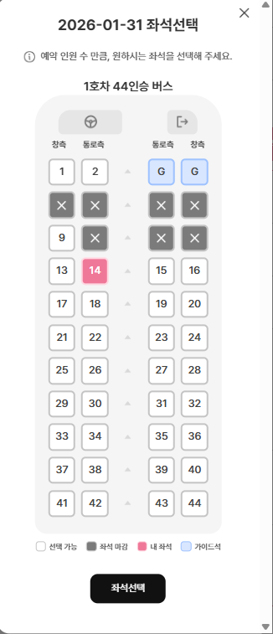
고객예약 프론트페이지 날짜선택
상품페이지 > 날짜 선택 > 예약정보입력 > 좌석 일부미선택
검수자 :임수민 검수날짜 : 2026.1.20
기능 여부 검토사항
1. 인원수가 선택되면 좌석선택 팝업 당시 해당 인원수만큼 선택되게 해주세요. 2명인데1명만 선택하고 확인누르면 [ 예약 인원 2명 중 1명의 좌석이 선택되지 않았습니다. 나머지 인원의 좌석을 선택해 주세요.] 이런 알람이 뜨게 해주세요. +제안. 임의로 배석하겠습니까?하고 확인하면 진행, 아니면 다시선택 프로세스 만들기 (만약 옆자리쪽 비어있으면 그쪽에 배석/없고 홀수면 다른사람 옆에 있는 덜빈자리에 배석) 이건 차후 검토 요청 건입니다
2차개발이나 유지보수시 요청하세요

Slide 9
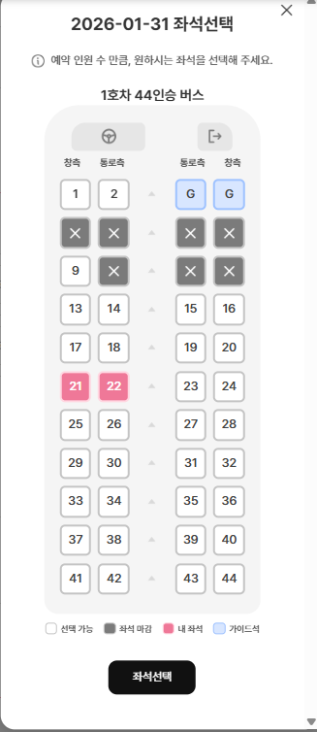
고객예약 프론트페이지 날짜선택
상품페이지 > 날짜 선택 > 예약정보입력 > 좌석 선택창
검수자 :임수민 검수날짜 : 2026.1.20
기능 여부 검토사항
1. G 가이드석 눌러도 ‘이미 선택된 좌석입니다’ 처럼 ‘해당 자리는 가이드석입니다. 다른 좌석을 선택해주세요’ 알람나오게 해주세요 2. 예약인원 이상의 다른 자리를 추가로 누르면 ‘이미 탑승 인원의 자리를 모두 선택하셨습니다. 자리를 변경하고 싶으시면 선택된 분홍 좌석을 다시 클릭해서 확보된 좌석을 해지하고 새로운 좌석을 선택해 주세요,’ 라고 알람띄우기
2차개발이나 유지보수시 요청하세요
2차개발이나 유지보수시 요청하세요

Slide 10
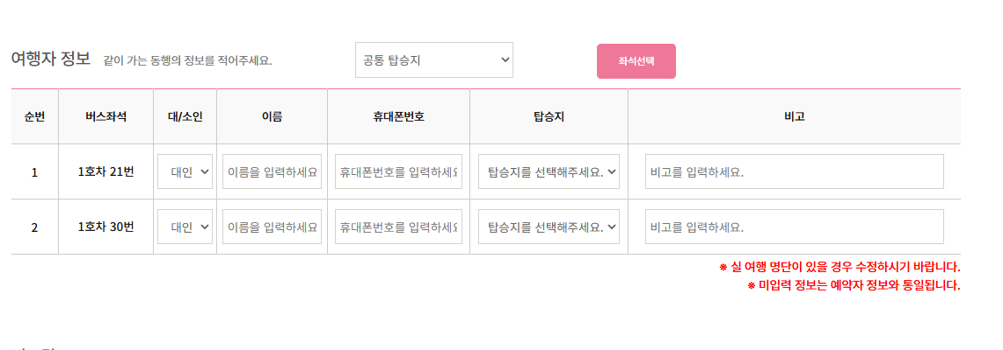
고객예약 프론트페이지 날짜선택
상품페이지 > 날짜 선택 > 예약정보입력 > 좌석 변경
검수자 :임수민 검수날짜 : 2026.1.20
기능 여부 검토사항
1. 지금 현행대로 버스좌석 검정글씨 클릭이 가능할 경우 1.1.분홍색 좌석선택 다시 누르면 예약자 전원의 선택한 좌석이 분홍색으로 떠야함 - 그런데 현재는 선택한 21,30번이 흰색(미확보)좌석으로 보임 1.2. 그리고 각 인원별로 검정색 버튼을 누르면 예약자1명의 버스예약 프로세스로 이동하는 것임 - 해당 21번이면 21번에만 분홍색, 다른 예약자(30)번은 x 이런식의 분할 진행 방법이 있음 (현행은 아무것도 안뜸, 결국 검정좌석번호 누르면 분홍이 뜨긴 해야함) 1.3. 혹은 1.2. 안을 이렇게 할 수 있음. 1.1. 처럼 전체 예약자의 확보된 좌석이 분홍색으로 뜨고, 예약자리를 클릭한 예약자나 다른 동행자나 뭐든 바뀌면, 버스좌석 번호가 새 누른 번호로 바뀌는 것 2. 버스좌석 검정글씨 클릭을 안되게 막을 경우 1.1. 분홍색 좌석선택 다시 누르면 예약자 전원의 선택한 좌석이 분홍색으로 떠야함 - 그런데 현재는 선택한 21,30번이 흰색(미확보)좌석으로 보임
예약정보 입력화면이므로 아직 좌석이 저장된 상태가 아닙니다.
좌석 변경시 하나의 좌석만 변경이 안됩니다.
결국 좌석 변경이라는것은 고객이 다시 좌석을 재선택해야 한다는 것입니다.
해당 부분은 김태진과장님에게도 유선상으로 설명을 드린 내용입니다.

Slide 11
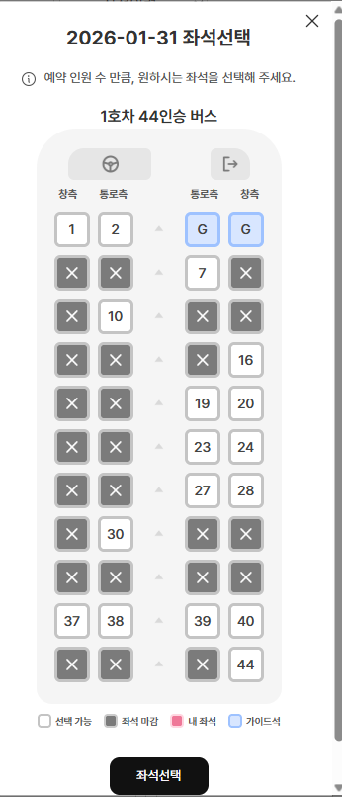
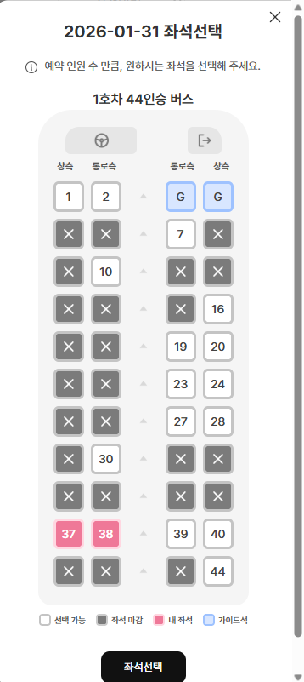
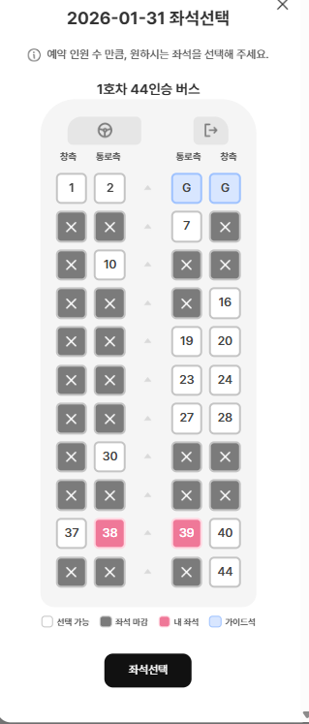

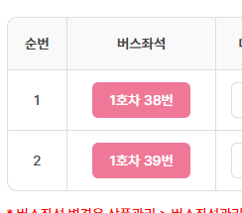
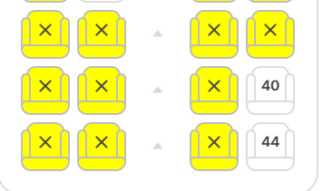
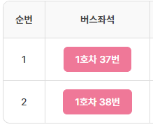
고객예약 프론트페이지 날짜선택
상품페이지 > 날짜 선택 > 예약정보입력 > 좌석 중복 예약처리시
검수자 :임수민 검수날짜 : 2026.1.20
기능 여부 검토사항
두 예약이 동시에 들어왔을 경우, 중복 좌석 예약건이 다 주문완료(수용)되고 erp에서도 확인이 안됩니다(관리자 페이지에서도 팅겨나가지 않는다는 소리임 - 매우 큰일- 아래 37,38 38,39 확인). 예약하기 버튼 누를 때, 해당 좌석이 정말 유효한지 서버를 통해 검증해 주세요. 만약 중간에 매진된 자리의 경우 [고객님이 선택하신 n번 자리가 매진되었습니다. 다른 자리로 다시 선택해 주세요] 라고 띄우며 주문 진행이 안되게 해주세요. 고객님 예약인원수와 잔여석이 1명이라도 차이나 면 알람띄우고 새로고침하며 버스좌석 추가된 것으로 갱신해주세요.
예약코드 : 202601220924239669
예약코드 : 202601220921109235
처리완료 (26.01.26)
최종 예약정보 저장 단계에서 한번더 좌석 중복체크합니다.

Slide 12
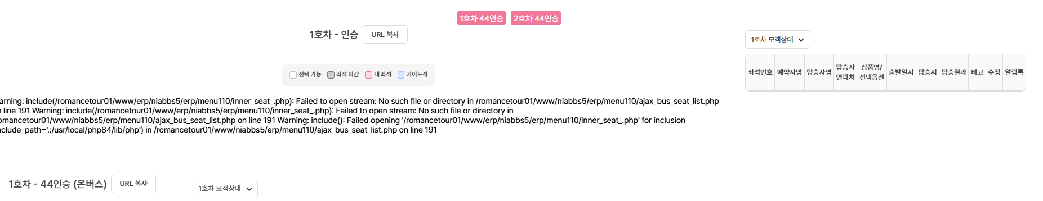
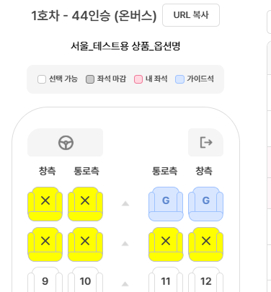
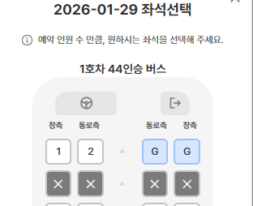
새 ERP 좌석관리 부분
버스좌석관리 > 버스좌석관리
검수자 :임수민 검수날짜 : 2026.1.20
기능 여부 검토사항
이런 에러가 뜨고, 12번 자리가 프론트에서는 예약해도 빈자리로 뜨는데 erp에서는 예약된 자리로 뜨네요.
처리완료 (26.01.26)

Slide 13
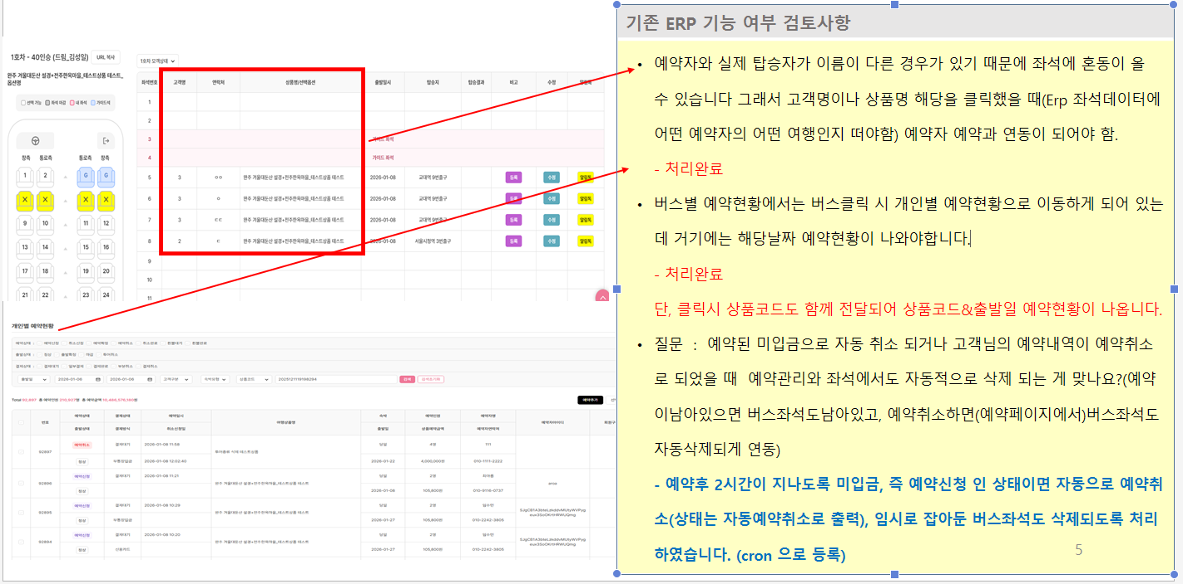
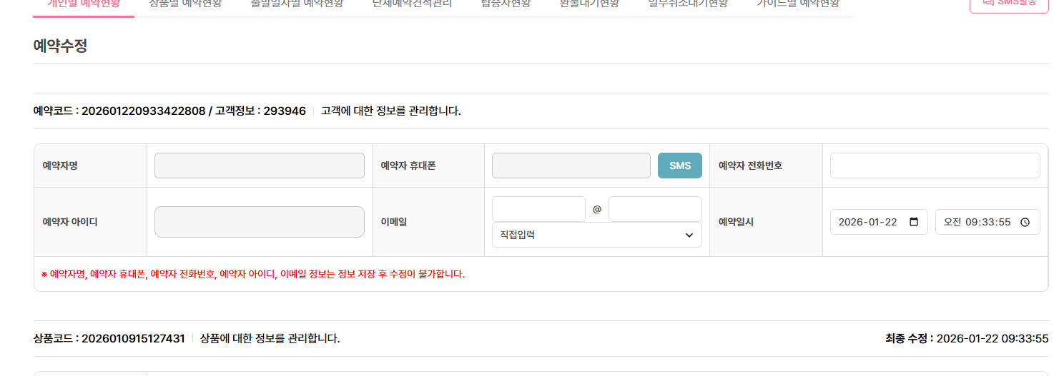
새 ERP 좌석관리 부분
버스좌석관리 > 버스좌석관리
검수자 :임수민 검수날짜 : 2026.1.20
기능 여부 검토사항
< 탑승자 번호 열 (or 예약자)명 클릭시 팝업으로 해당 개인별예약현황 예약코드의 예약 내용을 보여주실 수 있나요. 지금 오류를 해결하려면 op들이 투어 전에 한번씩 실예약과 교차로 봐야할 필요가 있어서.
무슨 말인지 이해 불가
예약코드의 예약내용을 어디에서 어떻게 보여달라는 건가요?
지금 개인별예약현황에서 예약정보 누르면 예약내용을 볼수 있고,
예약조회를 누르면 팝업창으로 예약내용을 볼수 있습니다.

Slide 14
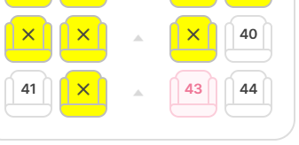
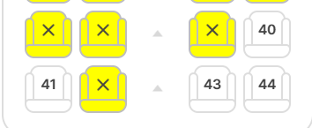
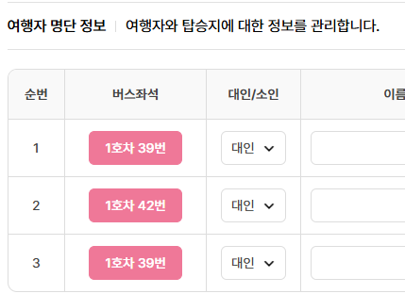
새 ERP 좌석관리 부분
버스좌석관리 > 버스좌석관리
검수자 :임수민 검수날짜 : 2026.1.20
기능 여부 검토사항
14p 처리를 부탁드린게 중간에 누락되거나 해서 op가 확인하지 못한 채 실예약이 누락되는 경우들이 있는 거 같아서요. 왼쪽은 41,42,43 자리를 선택한 예약건이 있는데 버스좌석관리에서 예약자리를 옮기다보니, 버스 좌석은 해당 호차에서 해지되었는데, 서버로 전달되는 [미예약] 건에는 sql이 입력안되는?팅기는거같아요 >> 이부분확인부탁드려요 그래서 결과 : [개인별예약내역]에는 39,42,43으로 아직도뜨지만 해지된 좌석은 어디로갔는지 [미배정건]에도 안보입니다.
예약코드 : 202601220920322841
고객이 선택한 좌석의 호차를 삭제했다는 건가요?
호차를 삭제하기 전에 해당 호차의 고객 좌석을 미리 옮겨놓고
삭제할 호차에 좌석이 모두 비운 상태에서 해지(삭제)해야 합니다.
그러지 않으면 해지한 호차의 고객 좌석은 버스좌석관리에서 안보입니다.
개인별 예약현황 상세 예약정보에 가서 해당 고객의 버스좌석을
다시 수정해야 합니다.

Slide 15
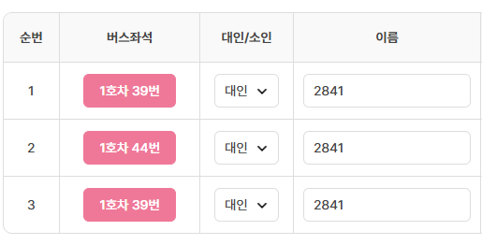
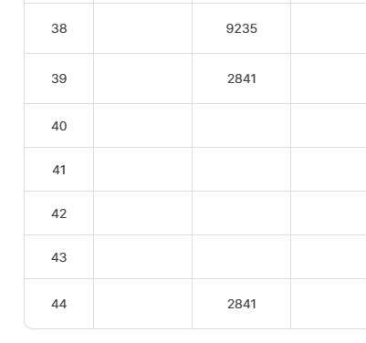
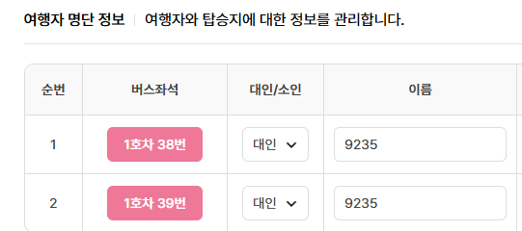
새 ERP 좌석관리 부분
버스좌석관리 > 버스좌석관리
검수자 :임수민 검수날짜 : 2026.1.20
기능 여부 검토사항
15p계속 41,42,43 자리를 선택한 예약건이 있는데 (예약코드 : 202601220920322841) 자리를 버스좌석관리에서 바꾸다가, 미처리예약건으로 이동되지 않은 건이 저렇게 뜹니다. 버스좌석관리에서 이동하다 미처리건에 이동하지 않고 사라집니다. 지금 예약코드별로 저렇게 자리가 중복으로 되어있으니 확인해주세요.
예약코드 : 202601220920322841
예약코드 : 202601220921109235

Slide 16
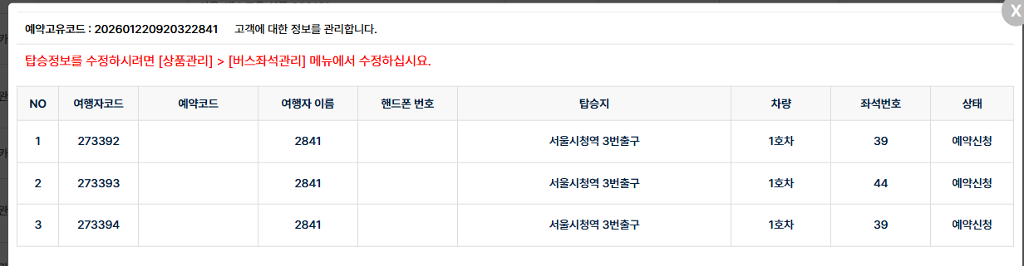
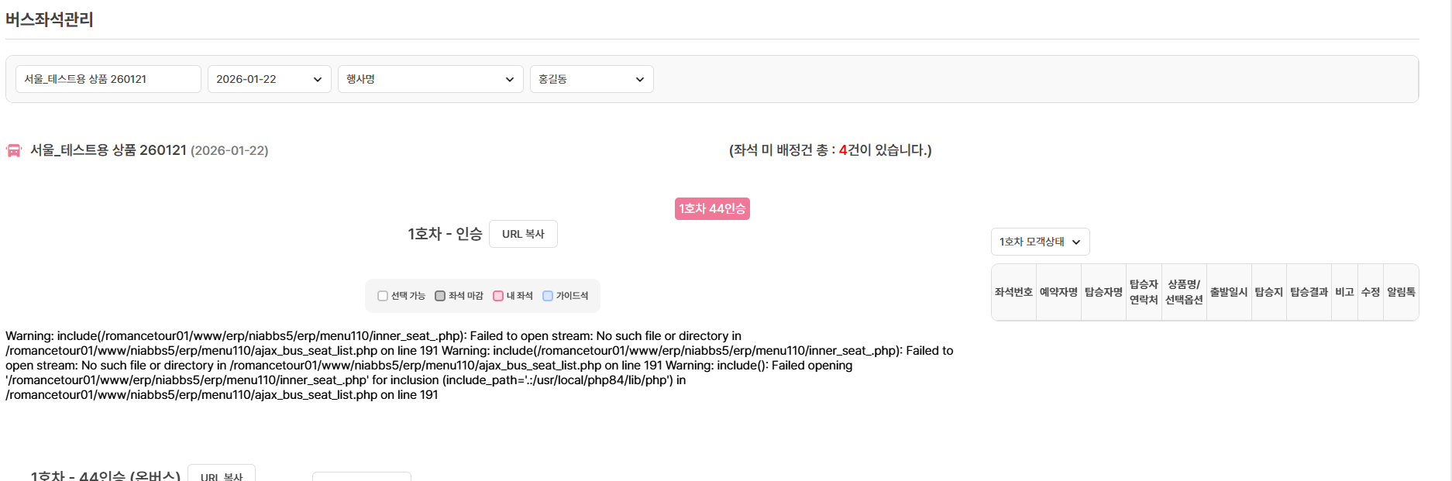
새 ERP 좌석관리 부분
개인별 예약현황
검수자 :임수민 검수날짜 : 2026.1.20
기능 여부 검토사항
1. 탑승정보 누르고 좌석이 미지정된 건은 상태를 [미처리] 라고 해주세요 2. 1/22일 테스트상품 클릭했더니 저렇게 오류메세지 뜹니다
처리완료 (26.01.26)
처리완료 (26.01.26)

Slide 17
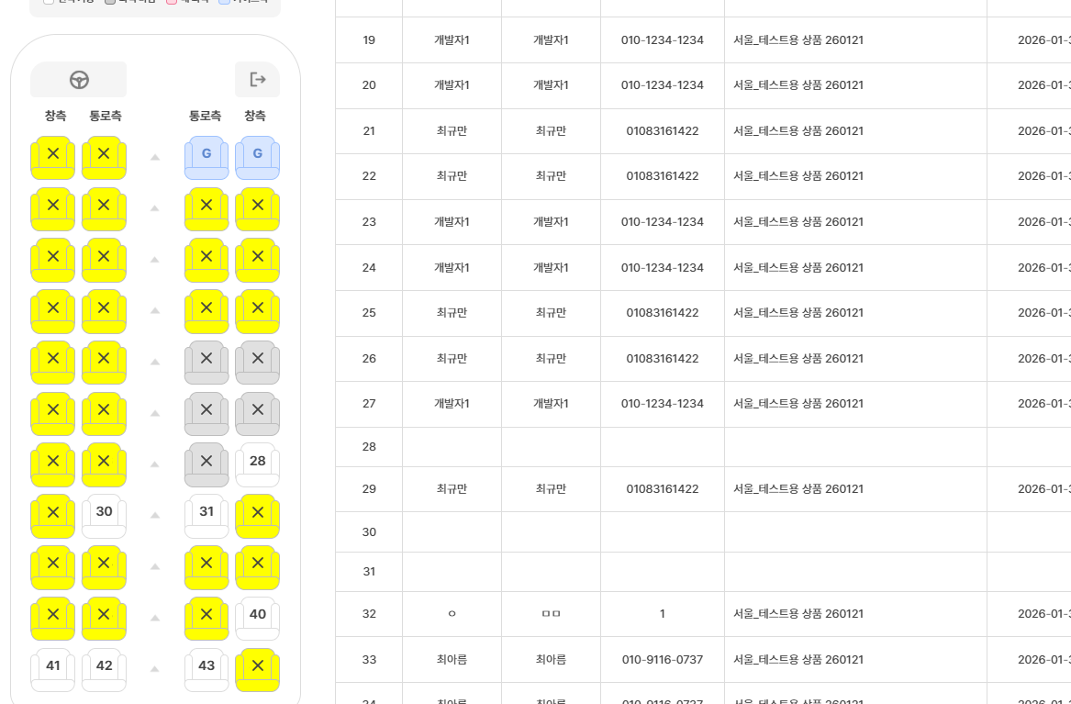
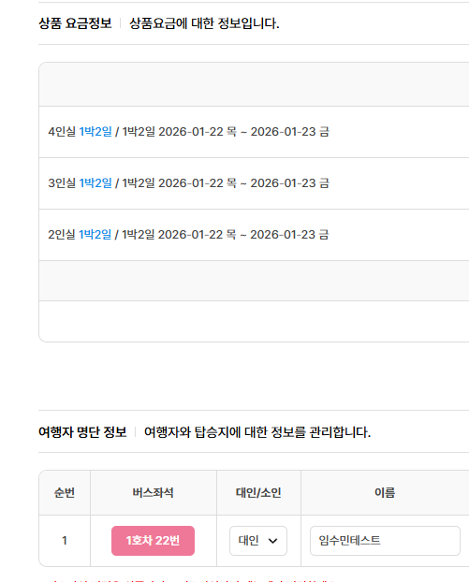
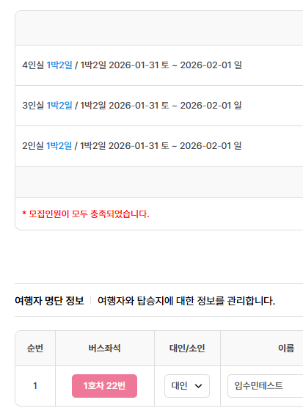
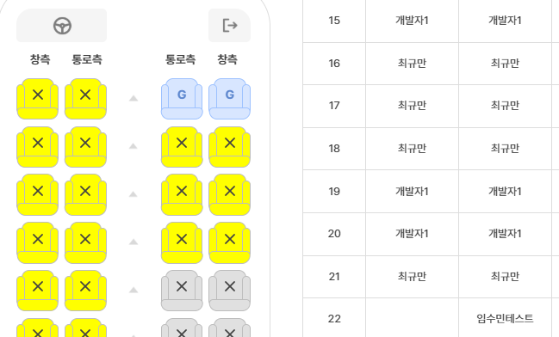
새 ERP 좌석관리 부분
버스좌석관리 > 버스좌석관리 > 개인예약날짜이동
검수자 :임수민 검수날짜 : 2026.1.20
기능 여부 검토사항
예약코드 : 202601220933422808 1월 22일 예약상품을 erp에서 1월31일로 변경했는데 새로운 날짜의 버스좌석을 확인하지 않고 덮어씌웁니다. 그 결과 22번 최규만 자리가, 이동한 임수민테스트 자리로 옮겨지는데 이런 경우는 1. 잔여 자리가 이동하는 고객만큼 있는지 확인 2. 있을 경우 빈자리로 이동 3.없을 경우 [매진된 여행입니다] 라고 op에게 알람띄우기 >이동은 하지않음 이렇게 진행해주세요.
처리완료 (26.01.26)

Slide 18
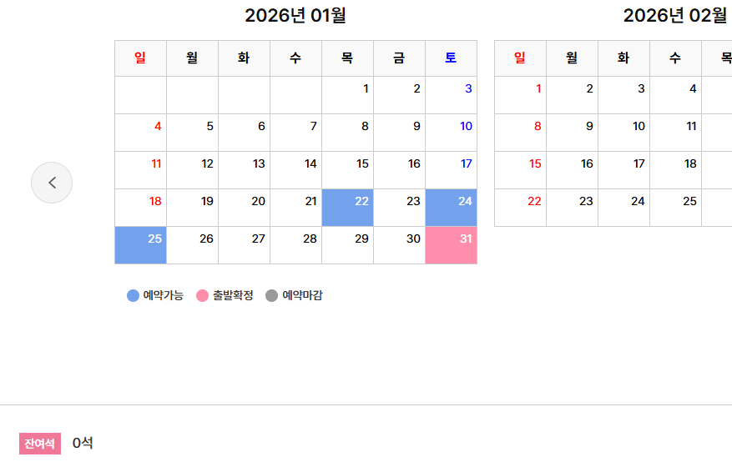
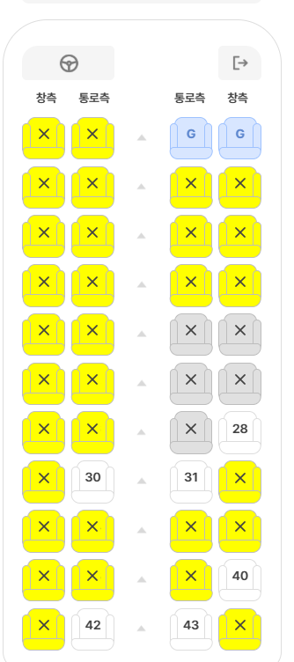
새 ERP 좌석관리 부분
버스좌석관리 > 버스좌석관리
검수자 :임수민 검수날짜 : 2026.1.20
기능 여부 검토사항
잔여석 0명인데 프론트랑 erp랑 안맞아서, 이부분은 다른 오류 해결되면 해결될거같아 표기만 할게요

Slide 19
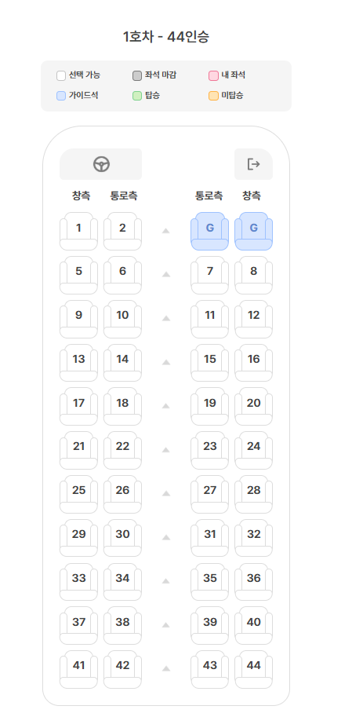
새 ERP 좌석관리 부분
버스좌석관리 > 버스좌석관리
검수자 :임수민 검수날짜 : 2026.1.20
http://erp.elegancetour.co.kr/guide/?o_number=1&tour_no=2657&d_start=2026-01-31&dtid=2187
기능 여부 검토사항
버스좌석관리에서 url 딸때, 외부(가이드) 보여지는 창도 앉은 예약마감자리/빈자리를 처리해주세요 탑승자있으면 회색처리 없으면 흰색처리 이런식으로 변경
처리완료 (26.01.26)

Slide 20
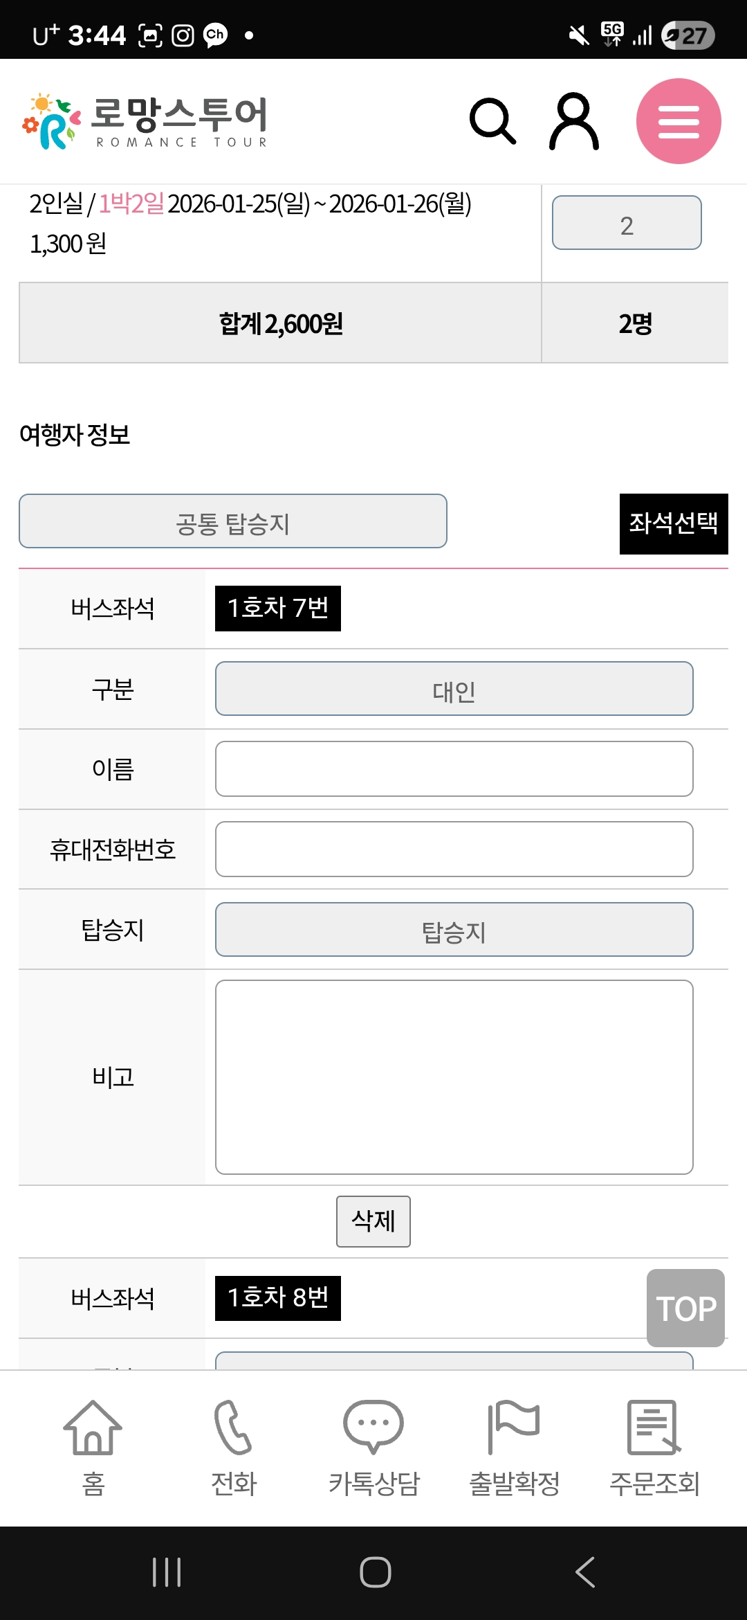
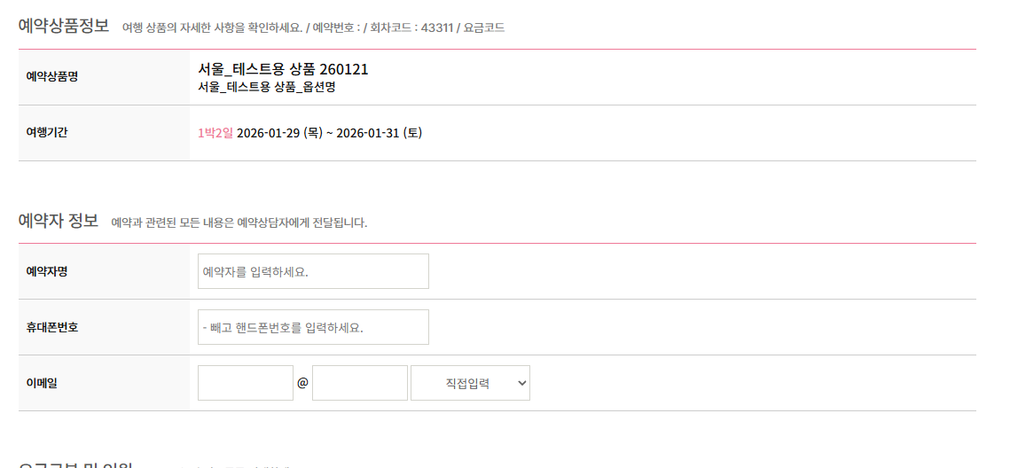
모바일 프론트 ui 수정요청
예약
검수자 :임수민 검수날짜 : 2026.1.20
기능 여부 검토사항
웹 프론트와 ui를 맞춰주세요. 입력지 선택지 해야하는건 회색처리 말고 흰색처리에 > 아래화살표 부탁드려요 그리고 입력에 이름을 입력해주세요 등 placeholder 처리 부탁드려요
처리완료 (26.01.26)

Slide 21
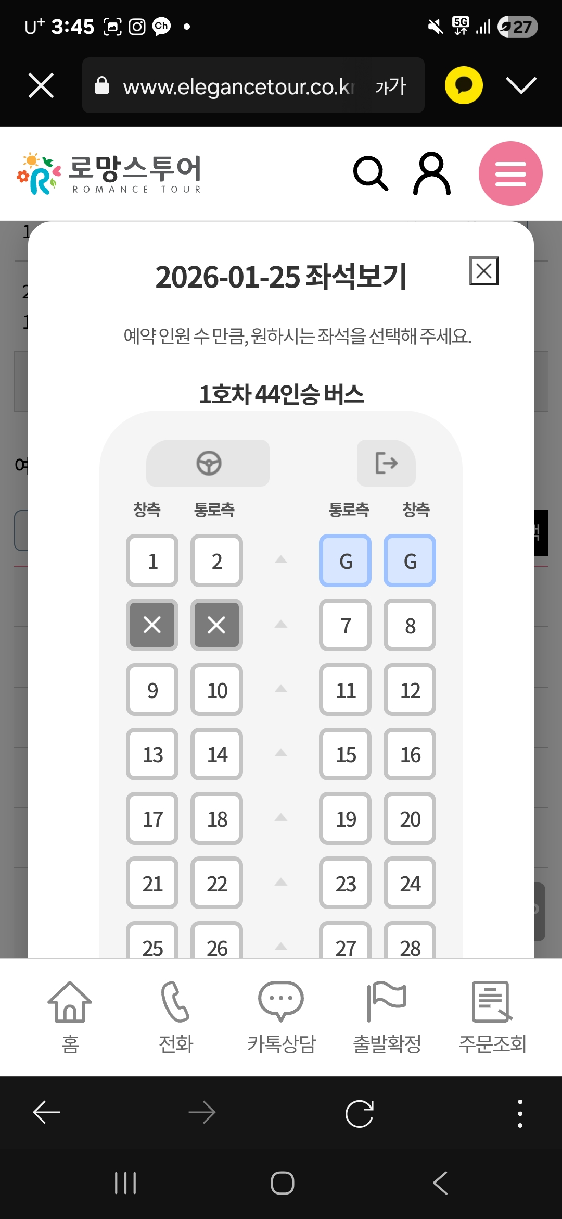
모바일 프론트 ui 수정요청
예약
검수자 :임수민 검수날짜 : 2026.1.20
기능 여부 검토사항
1, 아래 바로가기 메뉴 최상단을 여기서 제거해주거나 최상단을 버스 고르기 팝업으로 해주세요.2 2. 스크롤을 눈에보이게 만들어주세요. 오른쪽 세로,
기능 오류가 아닙니다. (기존 로망스투어와 동일)
2차개발 또는 유지보수시 요청하세요

